Slide 1

﻿T2S-Tensor: Productively Generating
High-Performance Spatial Hardware for Dense Tensor Computations
The 27th IEEE International Symposium On Field-Programmable Custom Computing Machines
The IEEE Symposium on Field-Programmable Custom Computing Machines is the original and premier forum for presenting and discussing new research related to computing that exploits the unique features and capabilities of FPGAs and other reconfigurable hardware.
FCCM 2019
Nitish Srivastava, ﻿Hongbo Rong, Huanqi Cao, Wenguang Chen, etc.
Cornell University, Intel, Tsinghua University, etc.

Slide 2
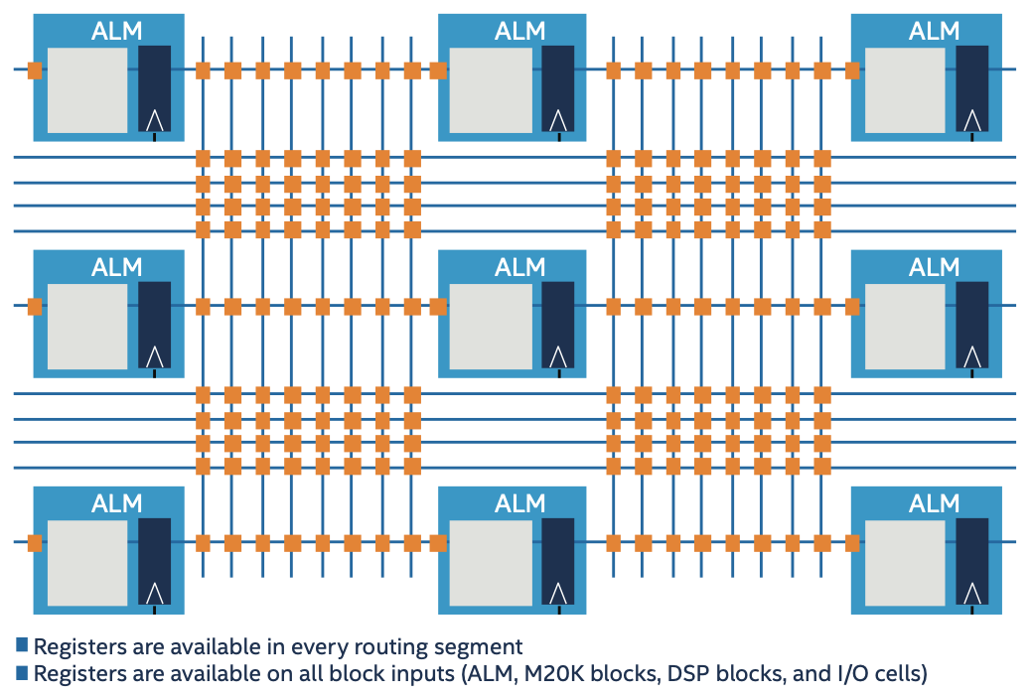
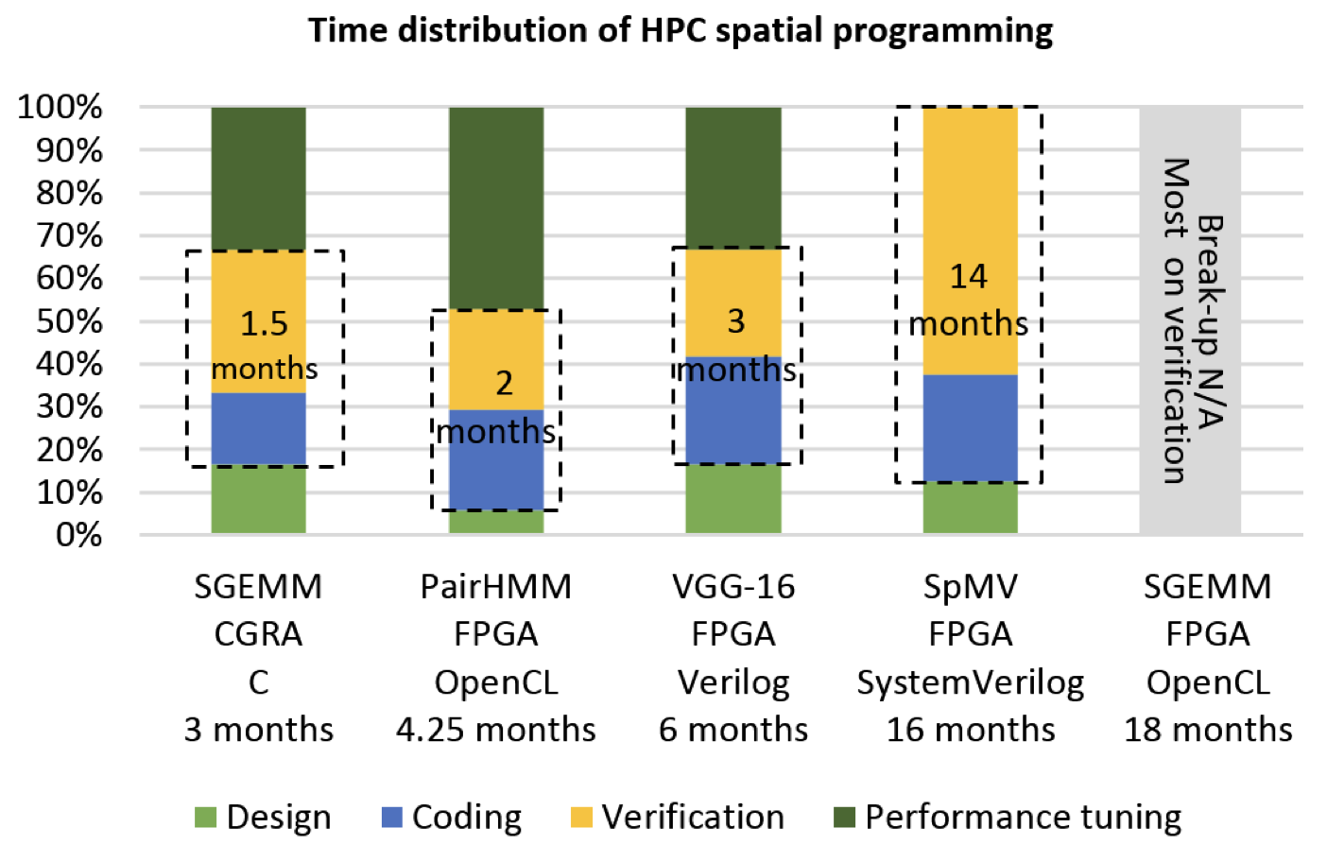
Introduction
与CPU和GPU等Vector Architecture相对
Spatial Architecture(mainly FPGA)
  优点
    大量计算和内存资源
    具有性能提升的潜力
  缺点
    编译时间长、调试低效、低带宽/计算比
    低生产效率，大部分时间花费在验证和编码上
    没有硬件cache
T2S (Temporal To Spatial)编程系统
  动机/观察
    适合空间架构的计算通常是数据流函数，高性能的空间设计
    会将计算任务划分成多个子任务。这些子任务会在空间架构
    上分配并且并行执行，彼此通过通道相互连接
Fig. Intel Hyperflex FPGA Architecture
in Intel Stratix 10[*]
Fig. HPC spatial programming in real world[*]

Slide 3
Contribution
T2S 编程系统
  提出了一种简洁而富有表达性的程序抽象，它将空间映射从功能规范中解耦出来
  提出了一系列为创建高性能空间硬件关键的编译器优化方法，并在编译框架中实现
  在Arria-10 FPGA和CGRA上证明了我们的方法的功效
  以一种高生产率且高性能的方式，使用我们的系统实现了其他三种张量核：MTTKRP（矩阵化张量乘以khatri-rao积）, TTM（张量乘矩阵）, TTMc（张量乘矩阵链）

Slide 4
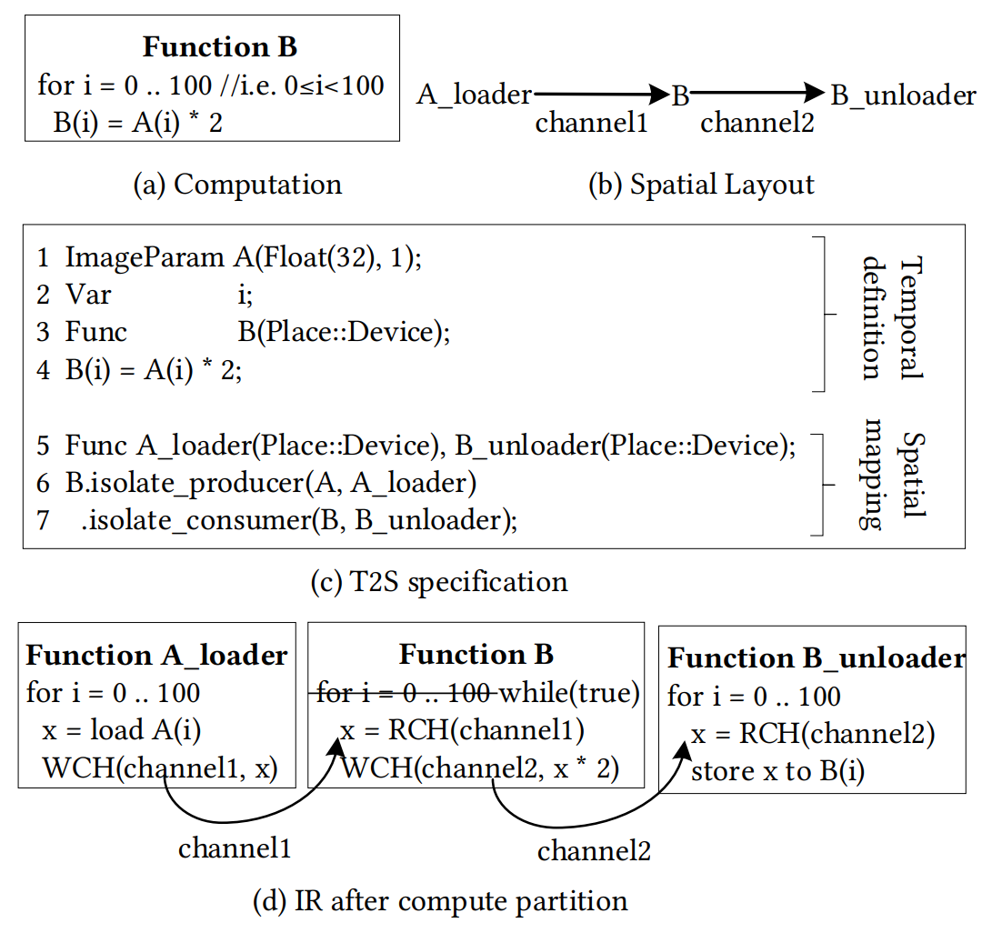
Overview of The Programming Model
T2S程序规范
T2S基于Halide开发
  T2S利用下述优化将Halide扩展至空间架构
    空间布局：计算划分
    循环变换：loop unrolling, flattening, perfectization,
    infinitization, and removal
    数据变换：data forwarding, scattering, gathering
    and vectorization
    数据缓存：single/double buffer insertion
    控制：﻿overlapping draining and filling of a pipeline,
    and drain signal generation.
Temporal Definition
时间定义：从功能上定义计算
Spatial Mapping
空间映射：如何将计算映射到空间架构上
计算划分
Notes:
一个T2S程序由两个部分组成。时间定义从功能上定义计算，空间映射负责指导编译器将计算映射到硬件上。右下角用一个简单的向量标量乘法的例子说明这一编程抽象。
图(a)中，函数B利用输入向量A计算输出向量B。为了将它映射到空间架构上，A_loader用于读取输入，B_unloader用于保存函数B计算出来的结果，如图(b)的空间布局所示。这一过程被称为计算划分。
这一过程对应的T2S规范如图(c)所示。 第1-4行是时间定义，用于表示原始的向量标量乘法过程。其中A是一个单精度浮点向量，B是要在设备上运行的函数。循环上界100会在运行时设定，这里不展示。 第5-7行是空间映射，这里的A_loader和B_unloader是两个设备上的新函数，分别作为向量A的生产者和函数B计算值的消费者。细节部分如图(d)所示，其中RCH和WCH分别是通道读和通道写的原语。所有函数都具有相同的循环结构。A_loader读取A的值并将其发送给通道channel1。函数B从channel1中读取数据，将计算的结果发送给channel2。B_unloader从channel2中读取数据，存放到内存当中。
计算划分的目的是将一个计算任务划分成若干子计算任务，这些子计算任务会被单独优化。例如，在函数B中，编译器发现循环变量i并没有被使用，所有的输入都来自channel1。所以编译器将循环无限化，当channel1中有数据可用就执行。这一优化称为循环无限化。
T2S系统基于Halide开发，Halide语言最大的特点是将问题算法本质与硬件具体执行细节分离。T2S在Halide的基础上添加了空间布局、循环变换、数据变换、数据缓存和控制将其扩展到空间架构。这一部分缺少具体的例子，所以我就简单的展示一下。

Slide 5
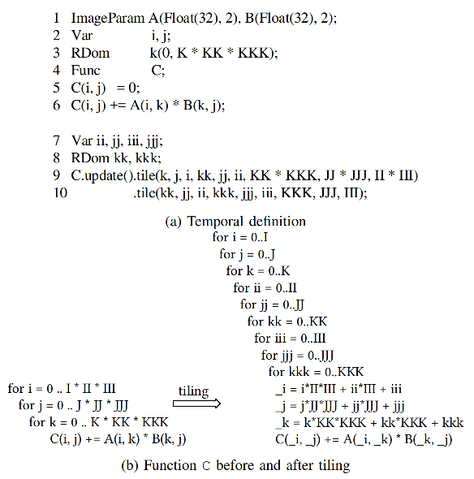
Optimization – From High-Level
Tiling[*]
Tiling将数据分片，然后将每个小分片缓存到shared memory中，从而减少对global memory的访问，提高核函数的执行效率
k是归约维度
利用C.update()引用
Notes:
下面，我们使用GEMM在FPGA上的高性能实现来介绍T2S的空间优化。GEMM，也就是矩阵乘法C=A*B，它的时间定义如图(a)所示。这里A和B是单精度浮点矩阵，i和j是变量，k是归约维度。输出函数C包含第5行的初始定义，第6行的更新定义。 通过时间定义，我们会得到图(b)左侧所示的熟悉的三层循环。此时并没有考虑数据局域性问题。为了优化数据局域性，第9-10行将每个循环划分两次，最终生成九层的循环嵌套。

Slide 6
Optimization – From High-Level
Computation Partition
C.update().isolate_producer(A,A_feeder)
A_feeder.isolate_producer(A,A_loader)
ld A
ld A
C = * B
A
A_loader
A_feeder
Notes:
接着，我们对主要的空间优化做可视化。首先是计算划分，我们将对矩阵A的家在过程从函数中分离出来，作为A_feeder。接着，再次将其分离出来作为A_loader。这三个函数自动地通过通道相互连接。

Slide 7
Optimization – From High-Level
Unrolling
C.update().unroll(jj,ii,Hoist)
jj
ii
A_{0k}
A_{0k}
C₁₁ = * B_{k1}
C₀₁ = * B_{k1}
ld A
C₁₀ = * B_{k0}
C₀₀ = * B_{k0}
A_loader
A_feeder
A_{1k}
A_{1k}
Notes:
编译器在ii和jj维度上对函数C做循环展开。这会得到一个IIxJJ大小的处理单元阵列。这里只可视化了一个2x2的矩阵单元阵列。同样，从A_feeder的通道也被复制。这里的每一个方块都代表一个处理单元。

Slide 8
Optimization – From High-Level
Forwarding
C.update().forward(A_feeder,{1,0})
A_{0k}
A_{0k}
ld A
C₀₀ = * B_{k0}
C₀₁ = * B_{k1}
A_loader
A_feeder
C₁₀ = * B_{k0}
C₁₁ = * B_{k1}
A_{1k}
A_{1k}
Notes:
为了减少冗余的内存访问，A_feeder仅将矩阵A的数据发送给边界的C处理单元。而这些处理单元会沿着jj方向继续向前转发。这使得A_feeder中的jj循环能够被移除。

Slide 9
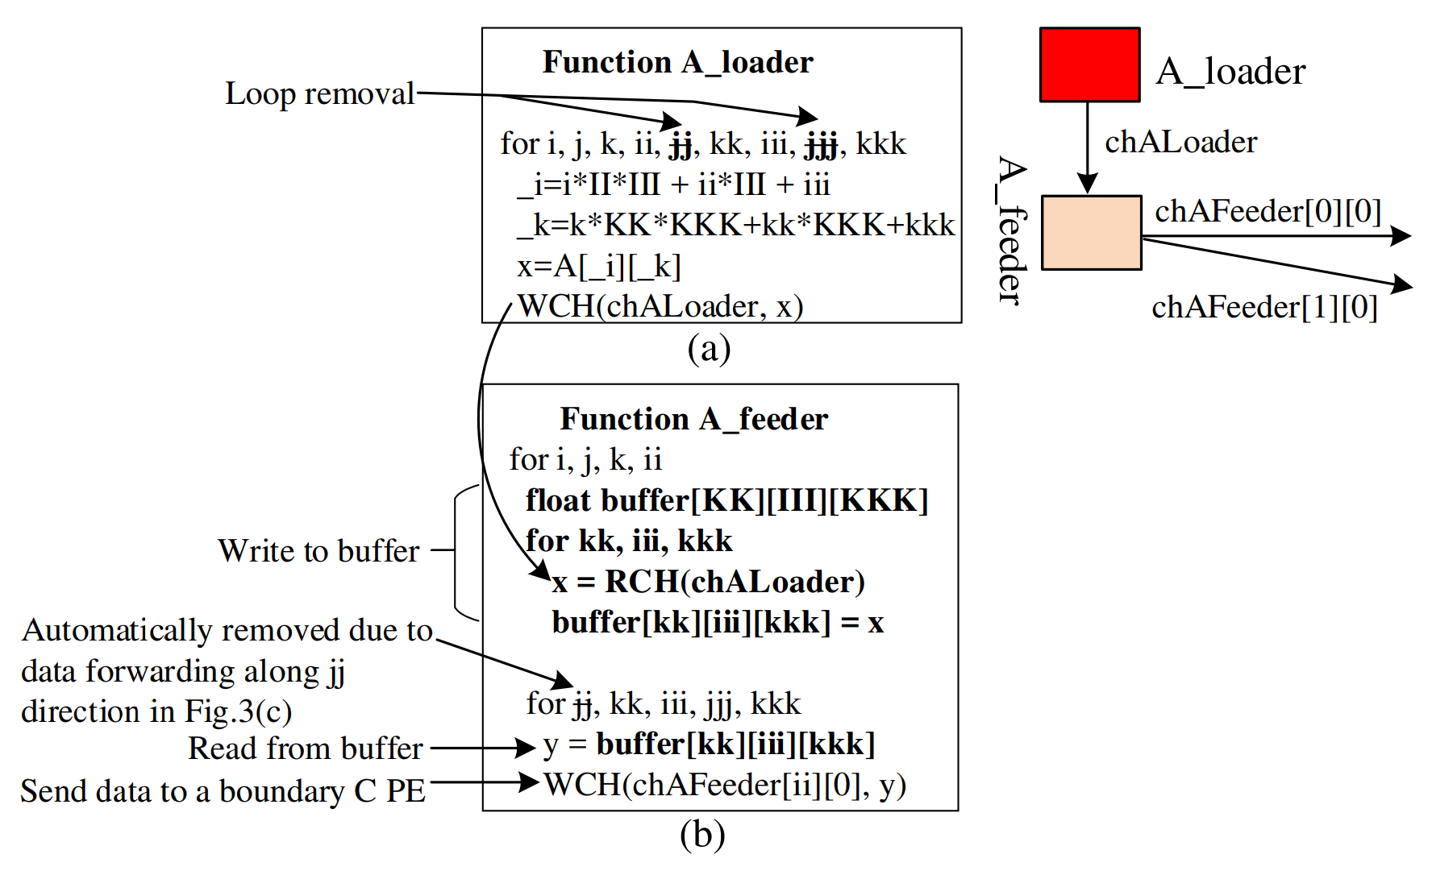
Optimization – From High-Level
Loop Removal and data buffering
A_loader.remove(jjj, jj)
A_feeder.buffer(ii, Buffer::Double)
A_{0k}
ld A
C₀₀ = * B_{k0}
C₀₁ = * B_{k1}
buffer
A_loader
A_feeder
C₁₀ = * B_{k0}
C₁₁ = * B_{k1}
A_{1k}
Notes:
为了最小化冗余的内存访问，因为jj和jjj在访问矩阵A时都没有用，所以将对应循环移除。移除循环后，由于A_loader发送的数据与消费者所期望的不一致，所以需要使用片上缓存修正数据的接收顺序，再将缓存后的数据发送给C。在这个例子中，假定片上缓存的空间不足以移除循环j。

Slide 10
Optimization – From High-Level
Scattering
A_fedder.unroll(ii, Hoist).scatter(A,{1})
A_{0k}
ld A
C₀₀ = * B_{k0}
C₀₁ = * B_{k1}
A_loader
A_feeder
A_{1k}
C₁₀ = * B_{k0}
C₁₁ = * B_{k1}
A_{1k}
Notes:
单个A_feeder需要将所有数据发送给所有边界处理单元这种做法显然扩展性不好。为此，展开A_feeder中的循环ii使得每个A_feeder处理单元负责一个边界处理单元。第一个A_feedeer处理单元会保留第一个边界处理单元所需要的数据，将剩余的数据流传输给下一个A_feedeer处理单元。

Slide 11
Optimization – From High-Level
Gathering
﻿C.update().isolate_consumer(C, C_drainer)
C_drainer.isolate_consumer(C, C_collector)
C_collector.isolate_consumer(C, C_unloader)
C_drainer.unroll(jj, ii, Hoist).gather(C, {0, -1})
C_collector.unroll(jj, Hoist).gather(C, {-1})
C_unloader
C_collector
A_feeder
A_{0k}
ld A
C₀₀ = * B_{k0}
C₀₁ = * B_{k1}
A_loader
C₁₀ = * B_{k0}
C₁₁ = * B_{k1}
A_{1k}
C_drainer
Notes:
如果每个计算C值的处理单元直接将结果写回到内存中，这需要一个大的crossbar硬件结构。我也不清楚这个crossbar是啥。为了避免这种情况，将计算的C值的消费者从C中独立出来放到C_drainer中，再从C_drainer将消费者独立出来放到C_collector中，然后再将其放到C_unloader中。 C_drainer组成的二维阵列，每个负责接收一个C处理单元的结果。C_collector则是负责接收一列C_drainer的数据。再将其和右侧接收的数据合并，发送给左侧。

Slide 12
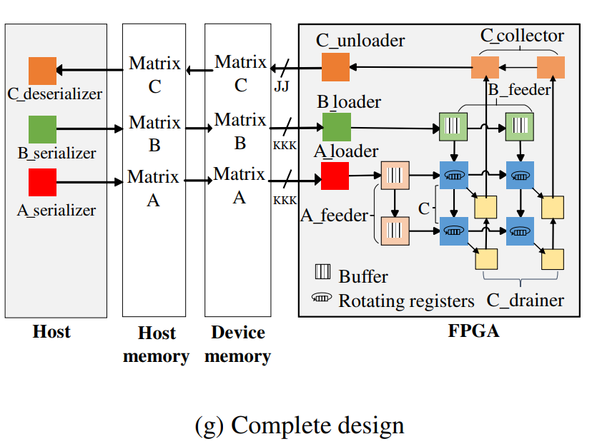
Optimization – From High-Level
Notes:
以上过程只展示了对矩阵A和矩阵C的处理，对于矩阵B也有相似的过程。最终设计结果如图所示。 虽然优化过程并没有展示向量化过程，但是它对于优化也很重要。除此以外，还有一些自动执行的优化，例如对循环的展平，即flatten。将一个循环嵌套展开成一层循环有利于流水线化。

Slide 13
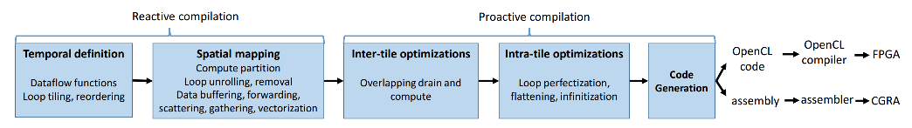
Compilation Flow and Optimization
Reactive Compilation
  计算划分
    将IR复制一份作为新IR用于作为生产者(或者消费者)，
    修剪不必要的代码使其仅保留所需功能
    创建通道，实现两个IR之间的通信
    两个IR之间应该具有相同的循环结构
  循环展开
  循环移除和数据缓冲
  数据转发、散播、聚集以及向量化
这一过程中，编译器根据T2S规范进行优化
Notes:
T2S编译器有两种工作模式，一种是反应式，Reactive，一种是主动式，Proactive。在Reactive模式中，编译器读取T2S规范，根据时间定义构建IR，再根据空间定义转换IR。这一过程纯粹由规范引导，所以称为反应式。进入主动模式后，编译器会执行对程序员透明的优化，最终根据目标设备生成代码。

Slide 14
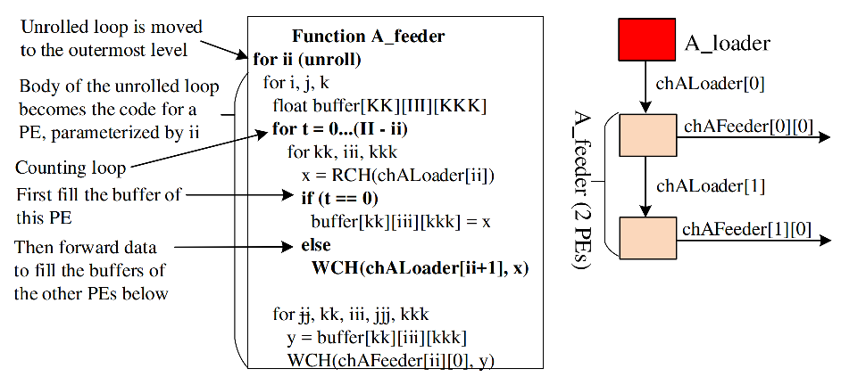
Compilation Flow and Optimization
Reactive Compilation
  计算划分
  循环展开
    展开的循环会被移动到最外层，
    剩余部分作为循环主体
    代码生成过程中每次迭代都会作为一个处理单元(PE)
    循环展开过程中，通道也需要相应地做展开
  循环移除和数据缓冲
  数据转发、散播、聚集以及向量化

Slide 15
Compilation Flow and Optimization
Reactive Compilation
  计算划分
  循环展开
  循环移除和数据缓冲
    循环移除通常伴随着数据缓冲过程
    当编译器受程序指导移除生产者的循环时，
    会在消费者循环中插入缓冲
    编译器会利用数据引用计算缓冲区大小
  数据转发、散播、聚集以及向量化

Slide 16
Compilation Flow and Optimization
Reactive Compilation
  计算划分
  循环展开
  循环移除和数据缓冲
  数据转发、散播、聚集以及向量化
    仅允许最内层读写的向量化

Slide 17
Compilation Flow and Optimization
Proactive Compulation
  Overlapping drain and compute
    将上一片的排空与下一片的计算重叠
    最外层归约循环前插入缓冲保存当前片的结果
    rotating register file用于优化unit-stride cyclic access pattern
  Loop perfectization, flattening, and infinization
  Code generation
这一过程中，编译器会自动进行片(tile)与片之间或者片内的优化，最终为目标架构生成代码

Slide 18
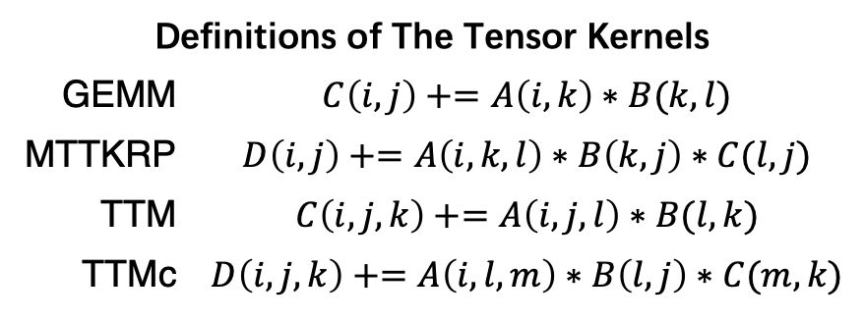
Evaluation
Expreriments
  FPGA: Xeon CPU and Arria 10 GX FPGA
  CGRA: research CGRA based on the triggered-instruction architecture(TIA)
GEMM
  高性能专家实现(so-called “ninja”)
    FPGA: a production design implemented
    in OpenCL
    CGRA: implemented in assembly
  FPGA: NDRange-style OpenCL 实现
评估指标
  FPGA: 绝对性能(GFLOPS)，频率(MHz)，以及资源利用率
  CGRA: 与GEMM的ninja实现对比
  生产效率(productivity)的比较: lines of code(LOC)
Definitions of The Tensor Kernels
GEMM | $$C\left(i,j\right)+=A\left(i,k\right)∗B(k,l)$$
MTTKRP | $$D\left(i,j\right)+=A\left(i,k,l\right)∗B\left(k,j\right)∗C(l,j)$$
TTM | $$C\left(i,j,k\right)+=A\left(i,j,l\right)∗B(l,k)$$
TTMc | $$D\left(i,j,k\right)+=A\left(i,l,m\right)∗B\left(l,j\right)∗C(m,k)$$

Slide 19
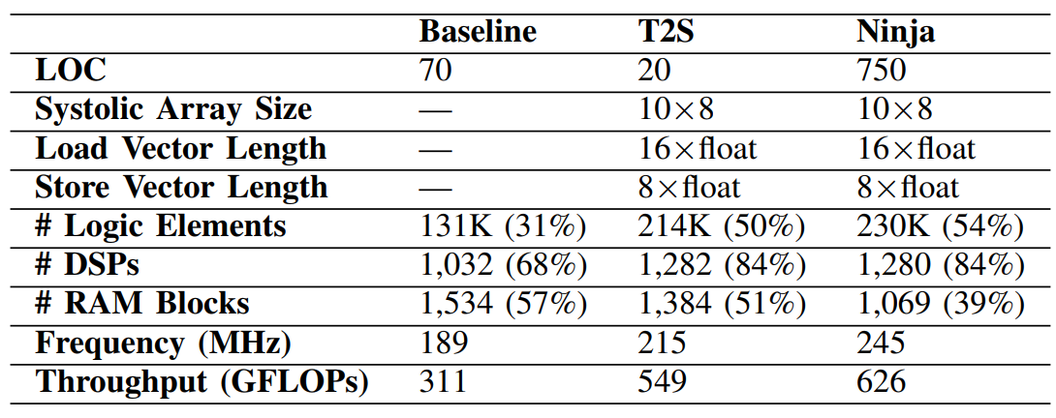
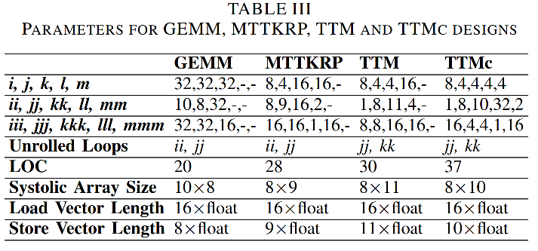
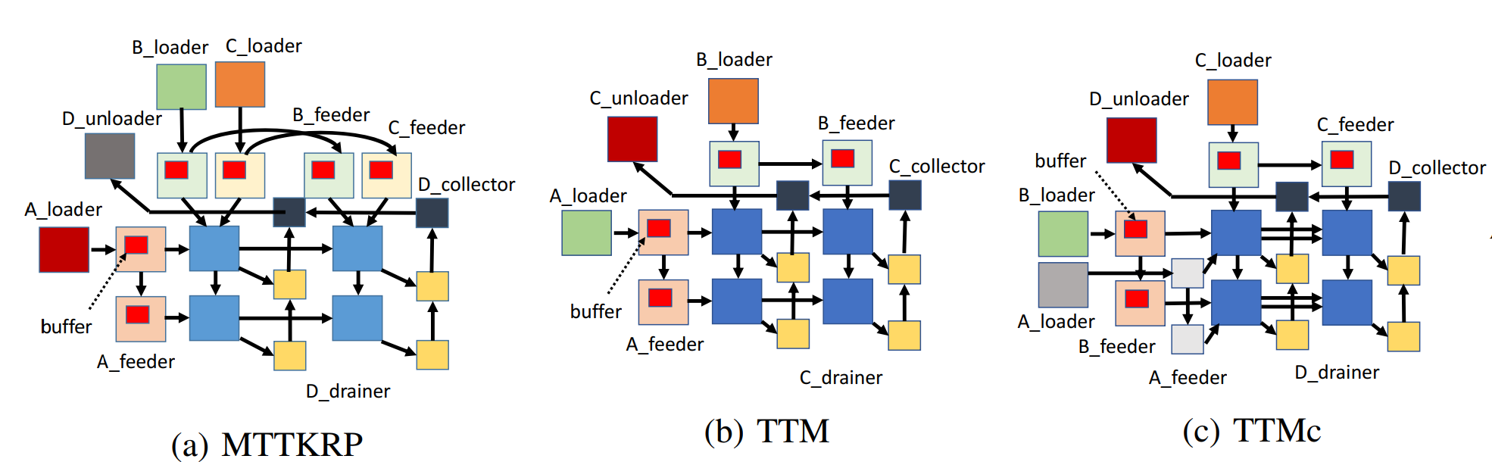
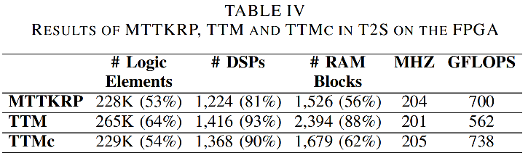
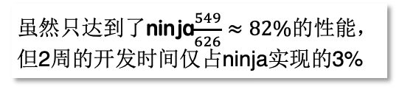

Evaluation-FPGA
Speedup: $\frac{549}{311}≈1.76$
NDRange OpenCL基线、T2S和Ninja在Arria-10 FPGA上
的实现之间的比较
虽然只达到了ninja$\frac{549}{626}≈82\%$的性能，
但2周的开发时间仅占ninja实现的3%

Slide 20
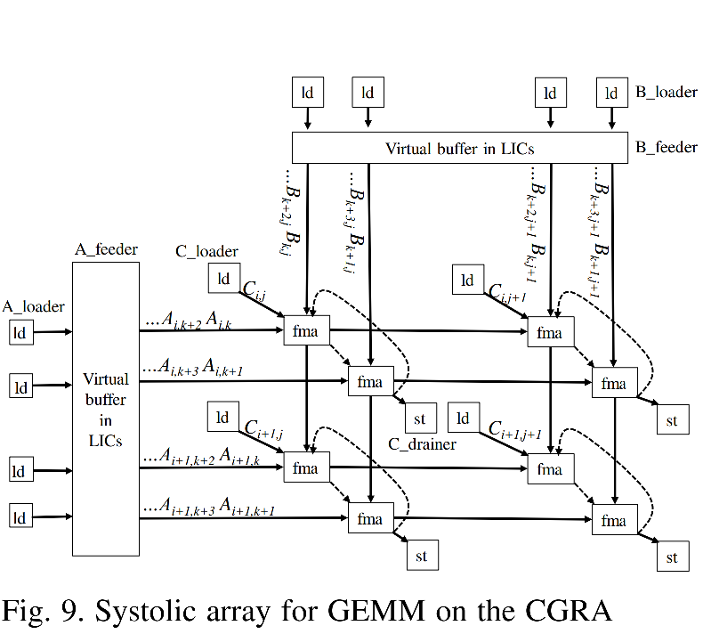
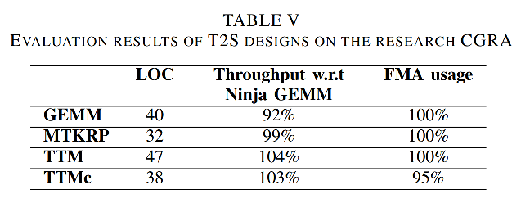
Evaluation-CGRA

Slide 21
End

